Slide 1
Становление академической науки на Урале и атомный проект

Slide 2
Первые признаки академической деятельности и образование Уральского филиала АН СССР
1768 г. - первые научные экспедиции на Урале под руководством Рычкова Петра Ивановича – это первый член-корр. Академии Наук, поскольку жил в Оренбурге
1870 г. - первая геофизическая станция на Урале в поселке Арти
1909 г. – северная Уральская, потом Ильменская экспедиция Ферсмана.
1932 г. - Выездное заседание Президиума АН СССР в Свердловске –(впервые в истории АН) : «Признать необходимым организовать базы АН в городах : Хабаровске, Иркутске, Новосибирске, Свердловске
Было создано 3 института – так возник Уральский филиал Академии наук ( УФАН)

Slide 3
Физико-технический институт им. Иоффе
17 мая 1931 г. Постановление № 294 Президиума ВСНХ СССР :
Создать на Урале Институт технической физики, выделив для этого силы из Ленинградского физико-технического института.
Уравнять работников института в части заработной платы с московскими институтами.
В отношении снабжения уравнять с работниками фабрично заводских лабораторий.
20 января 1932 г. приказ №5 по Ленинградскому физико-техническому институту о выделении из состава ЛФТИ группы Уральского физико-технического института.
Было направлено 33 сотрудника ЛФТИ
Основные направления научных исследований Уралфизтеха :
Магнитные и электрические явления
Изучение механизма фазовых превращений в сплавах
Изучение пластической деформации металлов
Электронография
В 1945 г. Улалфизтех был преобразован и получил ныне действующее название :
Институт физики металлов
Уральского отделения Российской Академии Наук
Первым директором был назначен Михаил Николаевич Михеев, научный аспирант ЛФТИ, впоследствии член-корр. РАН, который руководил институтом 50 лет.

Slide 4
Основная база научных кадров и развитие УФАН
1920 г. – Основан Уральский Гос. Университет
1921 г. – Основан Уральский политехнический институт
1938 г. – Челябинский Гос. Университет . В настоящее время самый большой в стране – 55 тыс. студентов. В МГУ – 35 тыс. студентов
1944 – 1955 г. Создается 5 новых академических институтов
1971-1987 г. – создается еще 9 институтов академических
1987 – 2002 – создается 23 академических института

Slide 5
Образование Уральского Научного Центра
С 1971 г. УФАН преобразован в УНЦ . Председатель – академик Вонсовский С.В.
В УНЦ вошли :
Пермский научный центр , Коми НЦ (Сыктывкар) , Удмуртский НЦ (Ижевск), Челябинский НЦ , Оренбургский Н.Ц., Архангельский НЦ, Екатеринбургский Н.Ц., Курганский Н.Ц.
С 1988 г. Образовано Уральское отделение РАН, Председатель УрО РАН – академик Г.А. Месяц

Slide 6
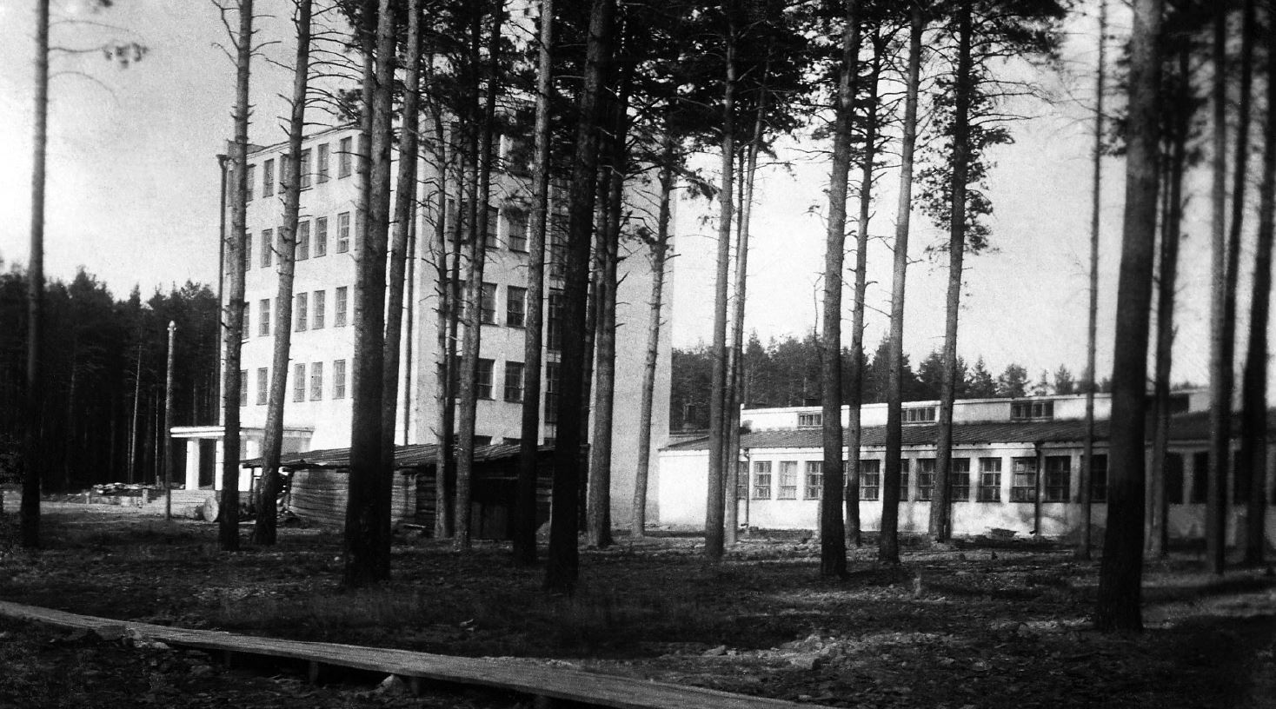
Первое здание Уралфизтеха

Slide 7
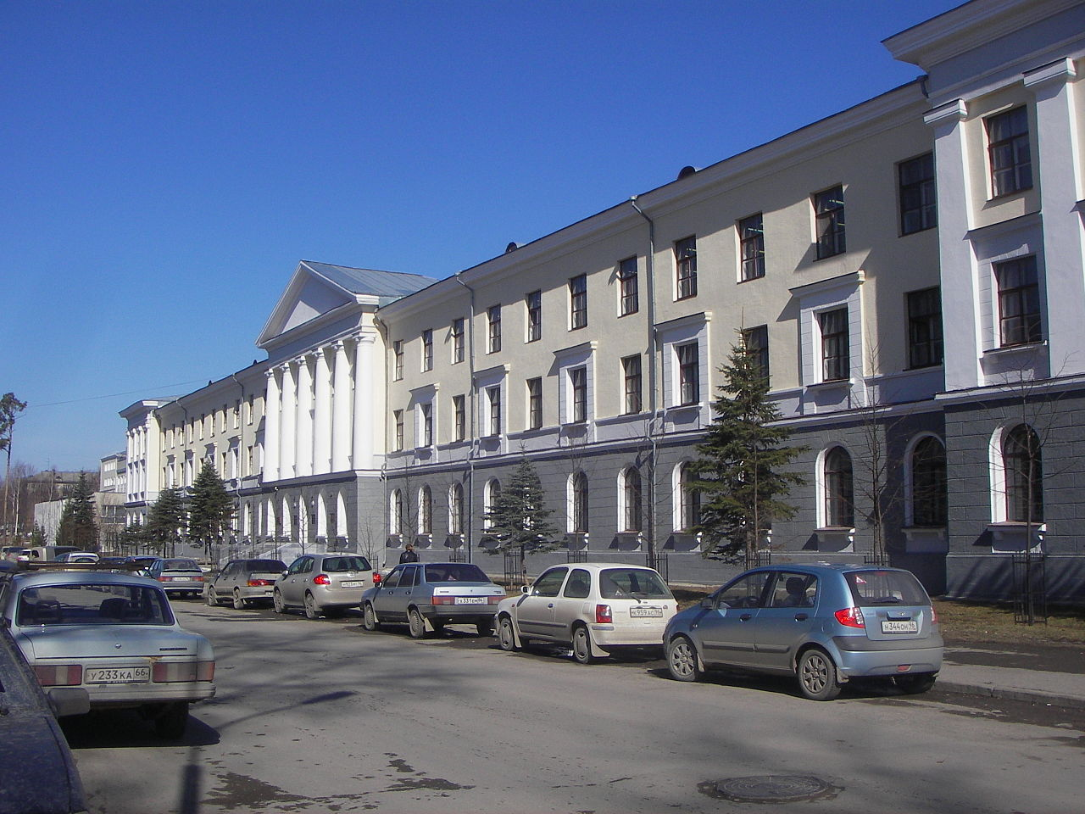

Slide 8
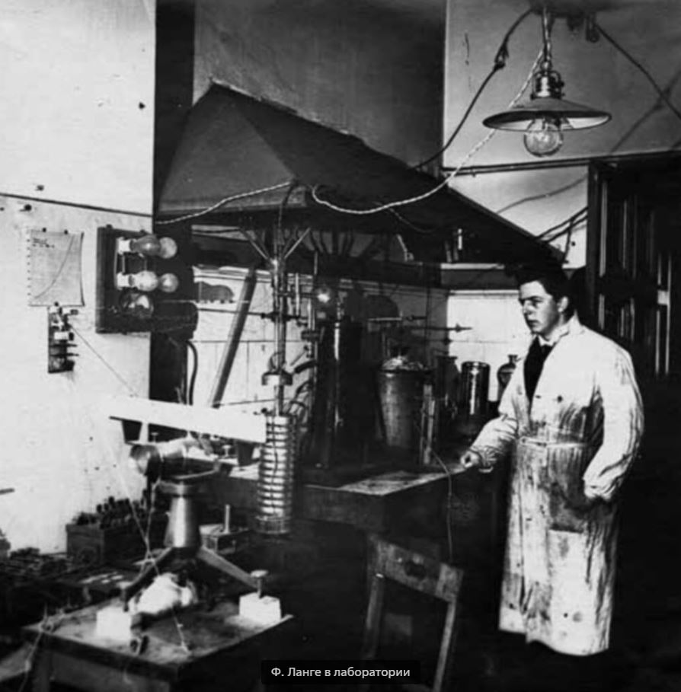
Первая установка по разделению изотопов урана

Slide 9
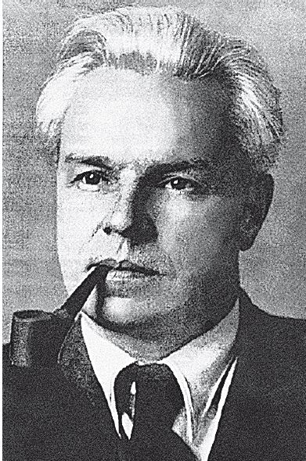
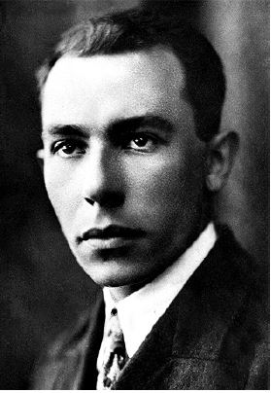
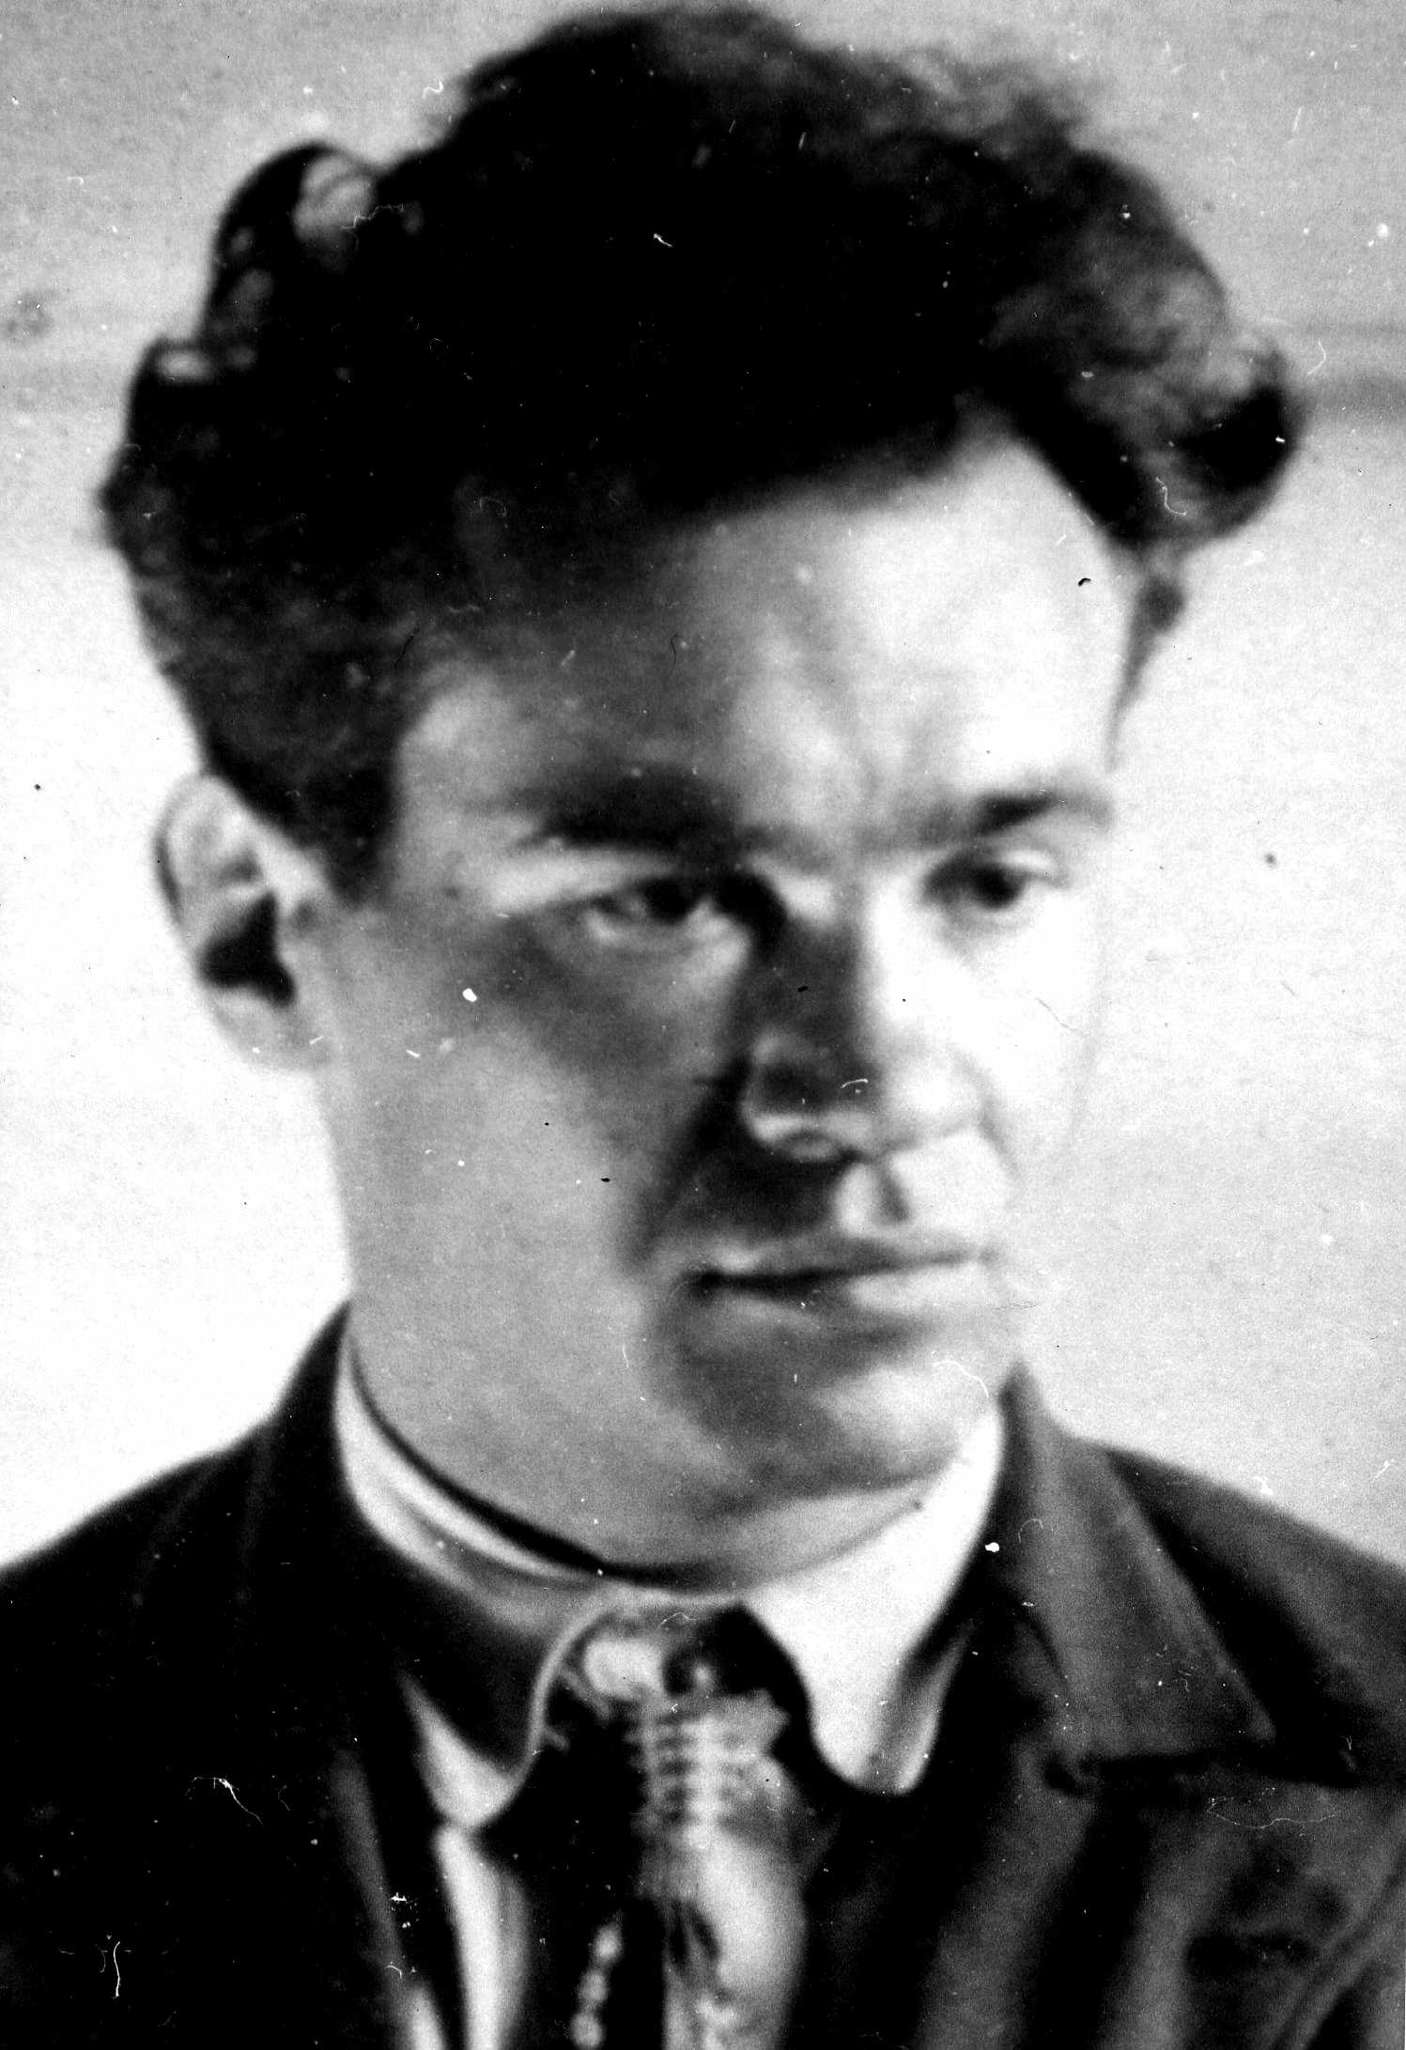
Научный руководитель и участники проекта

Slide 10
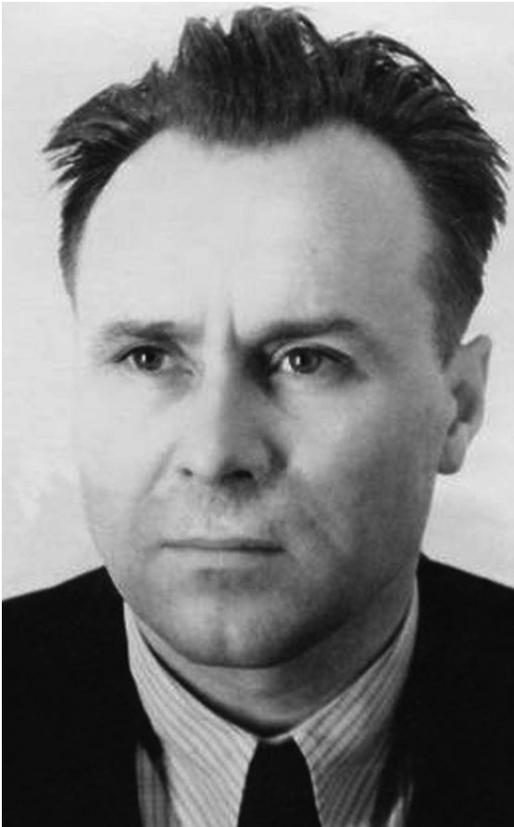
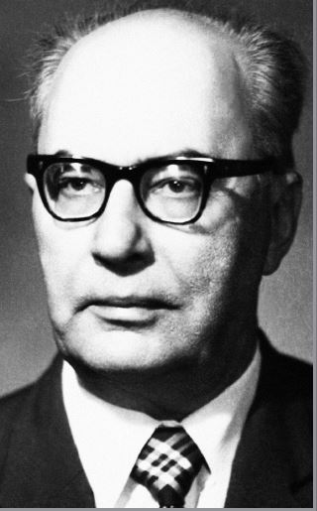
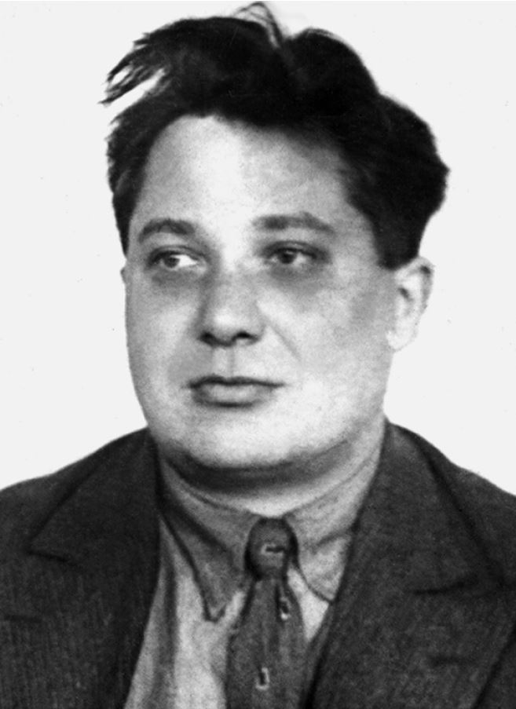
Ключевые фигуры в решении проблемы обогащенного урана

Slide 11
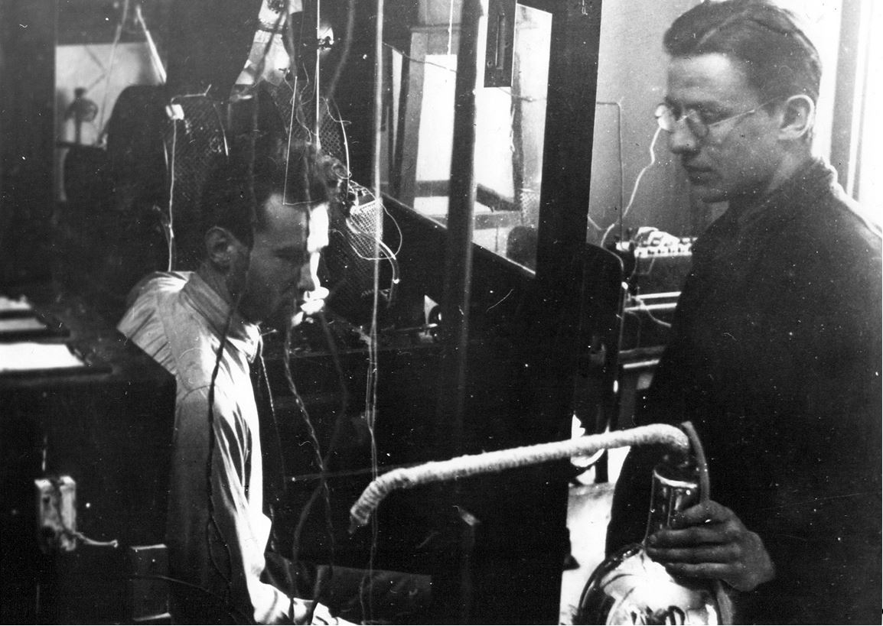
Руководитель лаб. № 2 в стенах нашего института

Slide 12
Академическая наука на Урале сегодня
В Екатеринбурге - 19 Институтов
В Перьми - 5 институтов
В Сыктывкаре (Коми) – 6 институтов
В Ижевске (Удмуртия) – 3 института
В Оренбурге - 2 института
В Архангельске - 2 института
В Челябинске 1 институт и 3 филиала.
40 академиков и 77 – член.-корр.

